Slide 1


MẶT TRỜI

Slide 2


Tự nhiên và xã hội
Quan
sát
tranh
trả
lời.
Đây là cảnh gì ?

Slide 3
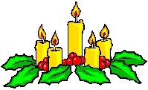
Tự nhiên và xã hội Bài 58: Mặt trời
MẶT TRỜI CUNG CẤP CHO CHÚNG TA NHỮNG GÌ?
Quan sát tranh 1 ở SGK và trả lời các câu hỏi sau:
SGK:110,111

Slide 4
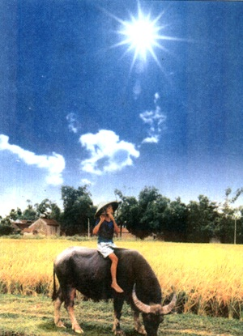
Tự nhiên và xã hội Bài 58: Mặt trời
Câu hỏi gợi ý
1
Tranh 1 chụp cảnh gì?
Vì sao ban ngày không
cần đèn mà chúng ta vẫn
nhìn rõ mọi vật ?
2
Khi đi ra ngoài nắng
em cảm thấy như
thế nào?Tại sao ?
3
Nêu ví dụ chứng tỏ
mặt trời vừa chiếu
sáng vừa toả nhiệt.
4

Slide 5
Tự nhiên và xã hội Bài 58: MẶT TRỜI
MỘT SỐ GỢI Ý VỀ VÍ DỤ
*Cây để lâu dưới ánh nắng mặt trời, cây sẽ như thế nào?
* Đặt đĩa nước dưới ánh nắng một lúc, thấy nước trong đĩa như thế nào?
*Ra đường giữa trưa nắng mà không đội mũ thì điều gì sẽ xảy ra?

Slide 6
Tự nhiên và xã hội Bài 58: MẶT TRỜI
Mặt trời cung cấp cho chúng ta những gì?
Kết luận :
Mặt trời
vừa
chiếu sáng
vừa
toả nhiệt

Slide 7
Tự nhiên và xã hội Bài 58: MẶT TRỜI
Vai trò của mặt trời đối với con người và động, thực vật:
Quan sát phong cảnh xung quanh trường và
ở nhà nêu ví dụ về:
Vai trò của mặt trời đối
con người?.
Vai trò của mặt trời đối
với thực vật, động vật?

Slide 8
Tự nhiên và xã hội Bài 58: MẶT TRỜI
Ví dụ về vai trò của mặt trời đối với cuộc sống
1. Mùa đông lạnh giá nhưng con người vẫn sống được là nhờ có Mặt Trời cung cấp nhiệt, sưởi ấm, đảm bảo sự sống.
2. Ban ngày không cần thắp đèn, ta cũng có thể nhìn thấy mọi vật là do được Mặt Trời được chiếu sáng.

Slide 9
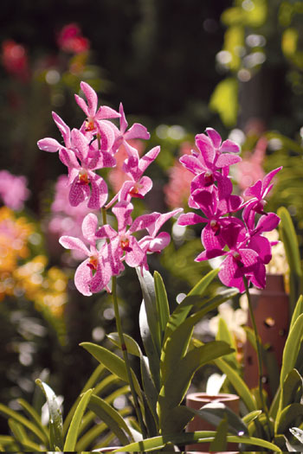
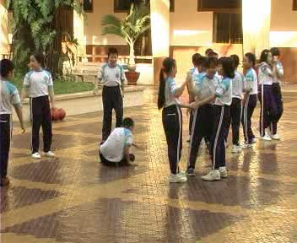
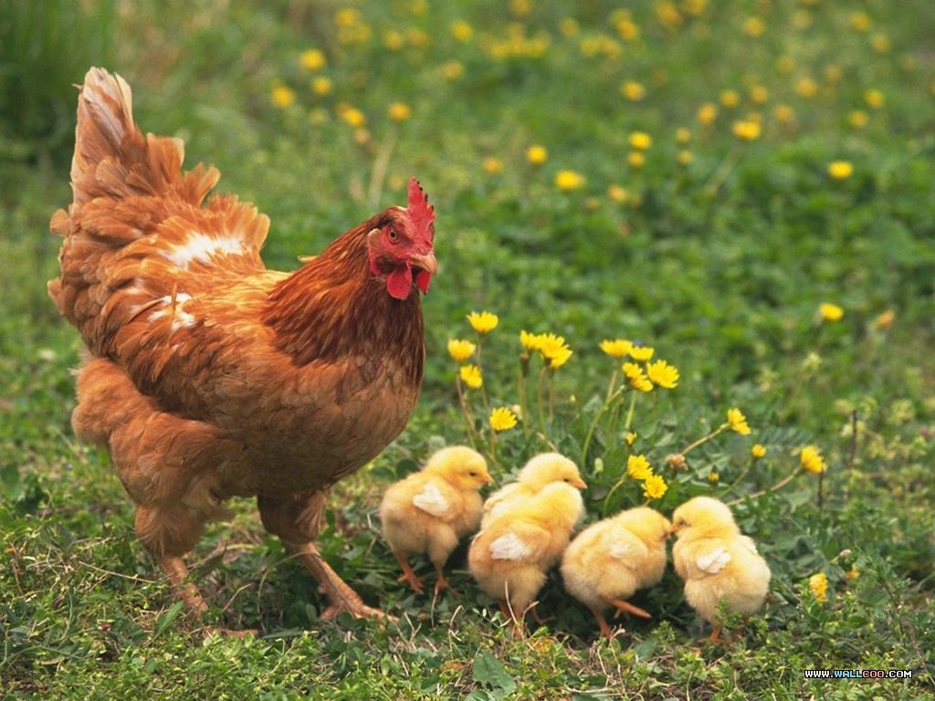
Tự nhiên và xã hội Bài 58: MẶT TRỜI
NHỜ CÓ MẶT TRỜI NÊN CÂY CỎ, NGƯỜI VÀ ĐỘNG VẬT NHƯ THẾ NÀO?
KẾT LUẬN
Nhờ có Mặt Trời, cây cỏ xanh tươi, người
và động vật khoẻ mạnh

Slide 10
Tự nhiên và xã hội Bài 58: MẶT TRỜI
SỬ DỤNG ÁNH SÁNG VÀ NHIỆT CỦA MẶT TRỜI
1. Quan sát các bức tranh ở SGK và cho biết con người đã sử dụng ánh sáng và nhiệt của Mặt Trời vào những việc gì trong cuộc sống hàng ngày?
2. Gia đình em đã sử dụng ánh sáng và nhiệt của Mặt Trời vào những việc gì?

Slide 11
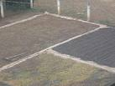
Tự nhiên và xã hội Bài 58: MẶT TRỜI
* Sử dụng nhiệt và ánh sáng mặt trời.
CÀ PHÊ

Slide 12
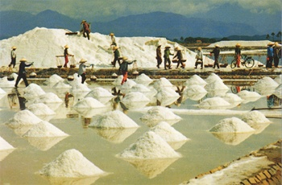
Tự nhiên và xã hội Bài 58: MẶT TRỜI
* Sử dụng nhiệt và ánh sáng mặt trời.
LÀM MUỐI

Slide 13

Tự nhiên và xã hội Bài 58: MẶT TRỜI
* Sử dụng nhiệt và ánh sáng mặt trời.
Pin mặt trời

Slide 14
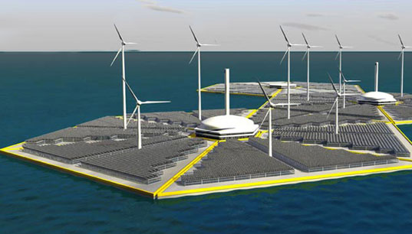
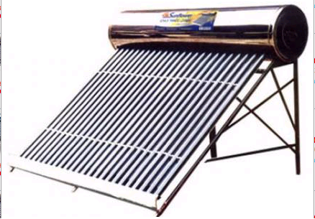
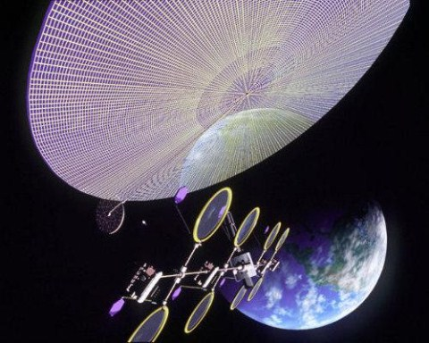
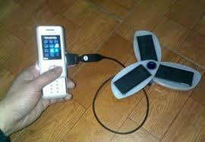
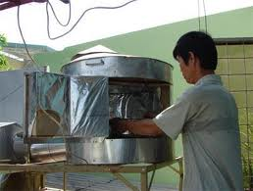
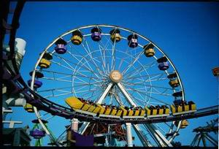
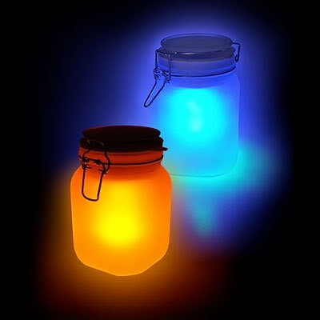
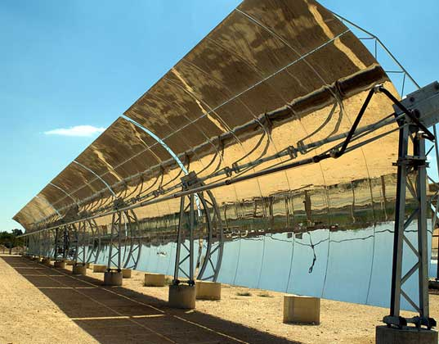
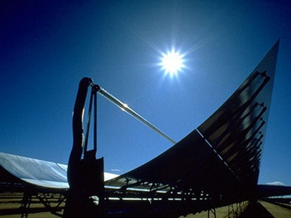

Slide 15


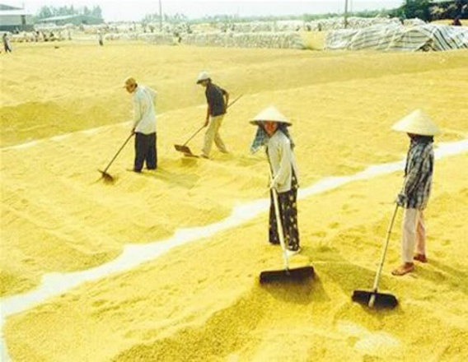
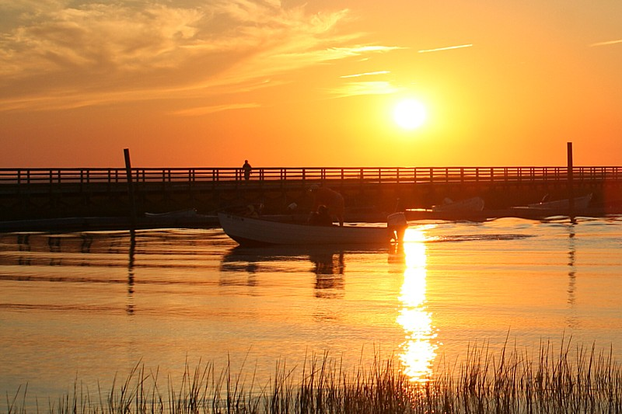

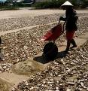
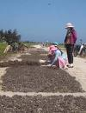

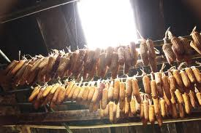


1

Slide 16
Tự nhiên và xã hội Bài 58: MẶT TRỜI
SỬ DỤNG ÁNH SÁNG VÀ NHIỆT CỦA MẶT TRỜI
KẾT LUẬN
Con người sử dụng ánh sáng và nhiệt của Mặt Trời vào rất nhiều việc trong cuộc sống hàng ngày

Slide 17
Tự nhiên và xã hội Bài 58: MẶT TRỜI
TRÒ CHƠI Ô CHỮ
Hãy nêu vai trò của ánh nắng Mặt Trời?
8
1
2
9
3
10
4
7

Slide 18
Tự nhiên và xã hội Bài 58: MẶT TRỜI
Trò chơi ô chữ : Hãy nêu vai trò của ánh nắng mặt trời
GỢI Ý VỀ CÁC Ô CHỮ
1
Làm cho mọi vật nóng lên ( có 8 chữ cái )
T
Ỏ
A
N
H
I
Ệ
T
2
Nhờ nó mà thấy được mọi vật ( có 9 chữ cái )
C
H
I
Ế
U
S
Á
N
G
3
Để tạo ra điện ( có 10 chữ cái )
P
I
N
M
Ặ
T
T
R
Ờ
I
4
Vùng biển làm kinh tế ( có 7 chữ cái )
L
À
M
M
U
Ố
I

Slide 19
Tự nhiên và xã hội Bài 58: MẶT TRỜI
VV
VV
VV
VV
KẾT QUẢ CÁC Ô CHỮ LÀ:
1
T
Ỏ
A
N
H
I
Ệ
T
V
VV
2
C
H
I
Ế
U
S
Á
N
G
VV
V
3
VV
P
I
N
M
Ặ
T
T
R
Ờ
I
V
4
L
À
M
M
U
Ố
I
VV
VV

Slide 20
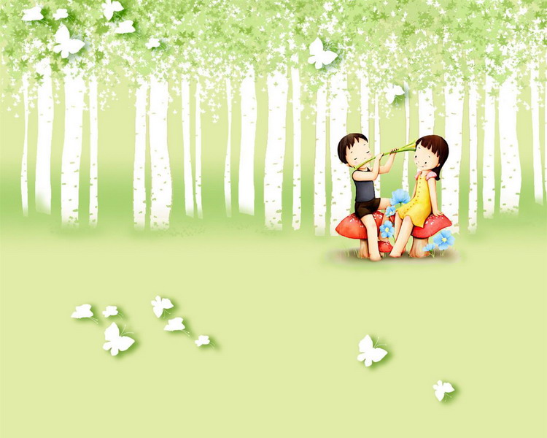

Tự nhiên và xã hội Bài 58: MẶT TRỜI
GHI NHỚ
Nhờ có mặt trời, cây cỏ xanh tươi, người
và động vật khoẻ mạnh
Con người sử dụng ánh sáng và nhiệt của Mặt Trời vào rất nhiều việc trong cuộc sống hàng ngày

Slide 21

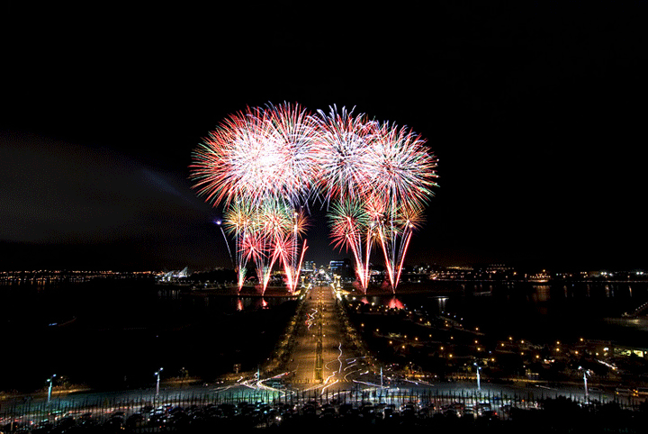
V

Slide 22
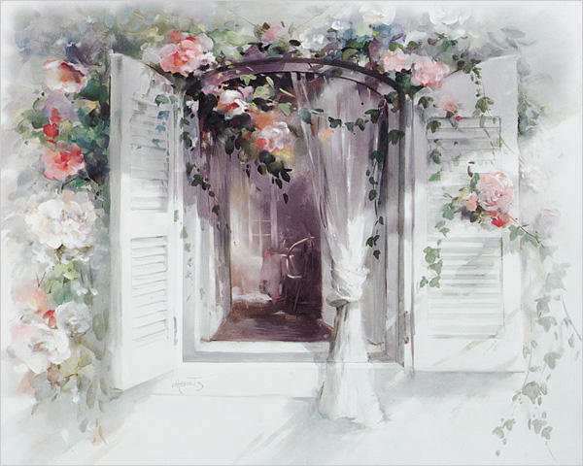
CHÚC CÁC EM CHĂM NGOAN, HỌC GIỎI
BUỔI HỌC KẾT THÚC

